Slide 1

全球铝产业链供应与可持续开发
2022年11月
  迈尔斯·普洛塞 | 秘书长 | 国际铝协

Slide 2
可持续性
经济
其他竞争材料
铝

Slide 3







营造美好未来…
营造美好未来…
轻量化
高比强度有利于塑造轻量型坚固结构
耐用性
导热性
铝合金防潮防腐蚀，使用寿命长
高导热系数缩短食物加工、冷却及加热时间
铝
可塑性
保护性
灵活性与可塑性拓展设计空间
可保藏食物、饮品及药物，减少浪费
可回收性
初级生产过程能量回收高达95%
Source: IAI

Slide 4
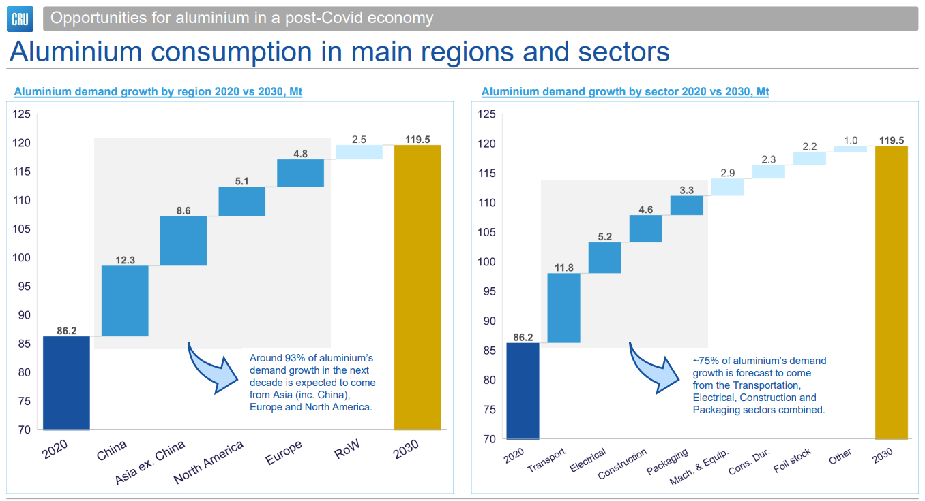
后疫情经济时代铝的发展机遇
全球铝消费的主要国家及地区&主要行业
2020-2030年铝需求增幅分区域对比（百万吨）
2020-2030年铝需求增幅分行业对比（百万吨）
预计2020-2030年亚洲、欧洲及北美铝市场需求增幅将占全球总需求增量的93%左右。
预计2020-2030年运输业、发电业、建筑业及包装业铝需求增幅将占全球总需求增量的75%左右。
中国
欧洲
其他地区
亚洲（除中国外）
北美
运输业
建筑业
包装业
坯料业
其他
发电业
耐用消费品行业
机器&设备制造业

Slide 5
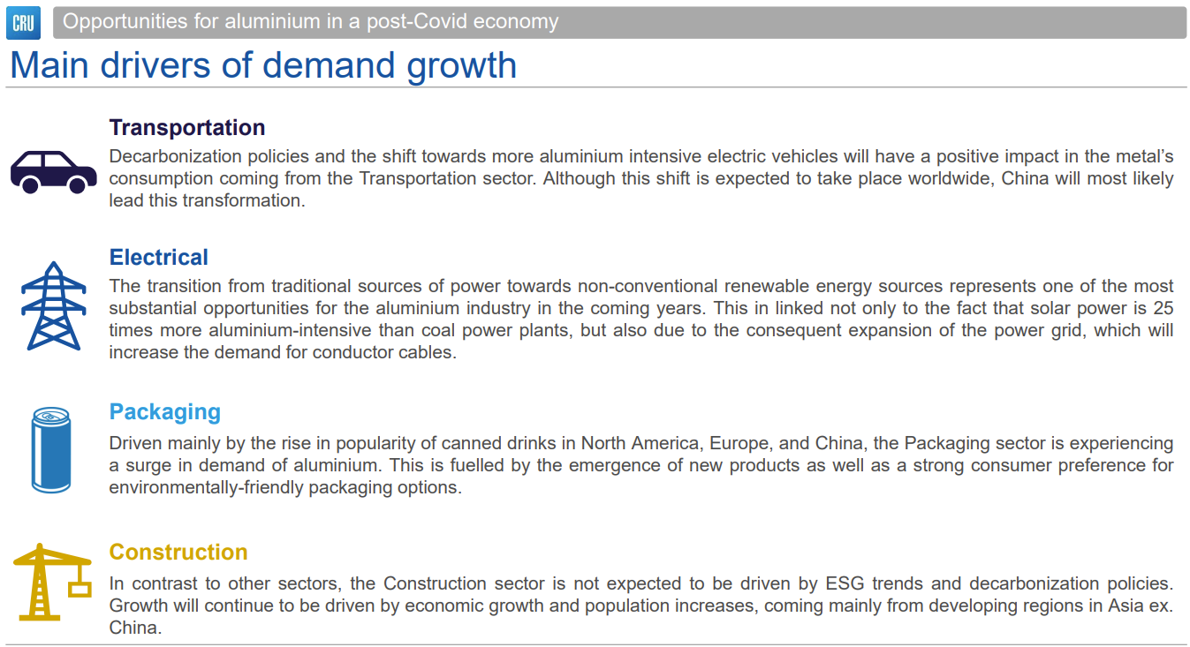
后疫情经济时代铝的发展机遇
铝需求增长的主要行业
运输业
随着碳减排政策的实施及铝密集型电动汽车行业的兴起，运输业将加大对金属铝的消费需求。汽车行业向电动汽车的转变将遍布全球，而中国将成为此次转变的主要领导者。
发电业
传统能源发电向再生能源发电的转变将是铝在未来几年内的重要应用方向，其中太阳能发电中的铝用量是煤电铝用量的25倍，而随之扩张的电网规模也将因电缆需求的增加而加强对铝的消耗。
包装业
受北美、欧洲及亚洲市场对罐装饮品需求上涨的推动，包装业对铝的需求大幅增加，与此同时新产品的问世及消费者对环保包装的强烈偏好也将促使该行业对铝的需求上升。
建筑业
与其他行业相比，建筑业或将不受ESG（环境、社会、治理）理念及碳减排政策的推动，但会因经济增长及人口规模扩大而得到进一步发展，尤其是亚洲（除中国外）地区的发展中国家（及地区）。

Slide 6
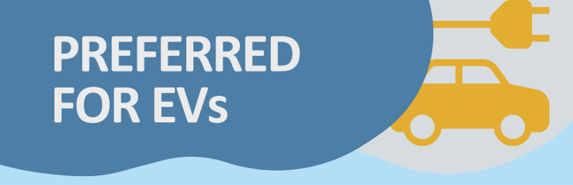
电动汽车
-
市场首选
643 磅/辆
454 磅/辆
+ 80%
铝片
磅/辆
铝挤压件
结构铸件
- 45%
零部件铸件
信息来源: Aluminum Association and DuckerFrontier:

Slide 7
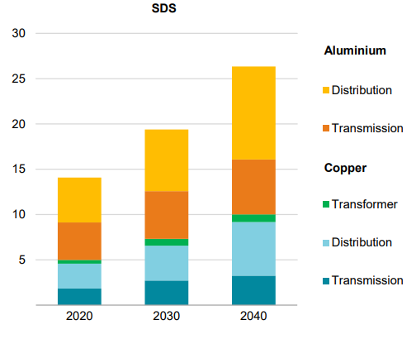

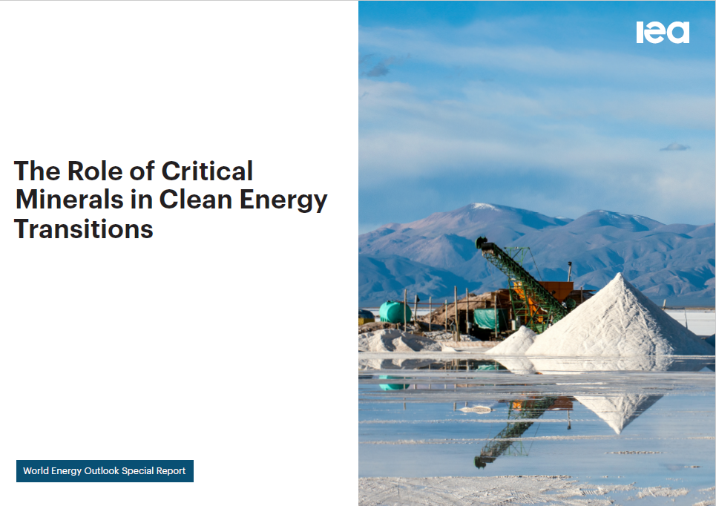
电力基建行业铝需求上涨
预计2040年新增及更换电网所产生的铝需求量将从900万吨增至1300-1600万吨
可持续发展趋势
铝
配电
输电
关键性矿产在清洁能源变革中的重要地位
Mt
铜
变压器
配电
输电
资料来源: 关键性矿产在清洁能源变革中的重要地位
国际能源署（IEA） 世界能源展望专题报告 2021年5月

Slide 8
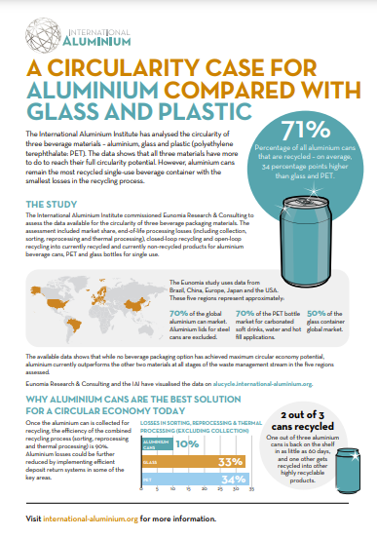
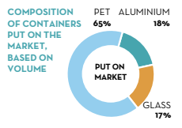
铝罐 vs 玻璃、PET材料
罐装材料市场投放量占比
PET
铝
市场
占比
玻璃
https://international-aluminium.org/resource/aluminium-beverage-can-study/

Slide 9
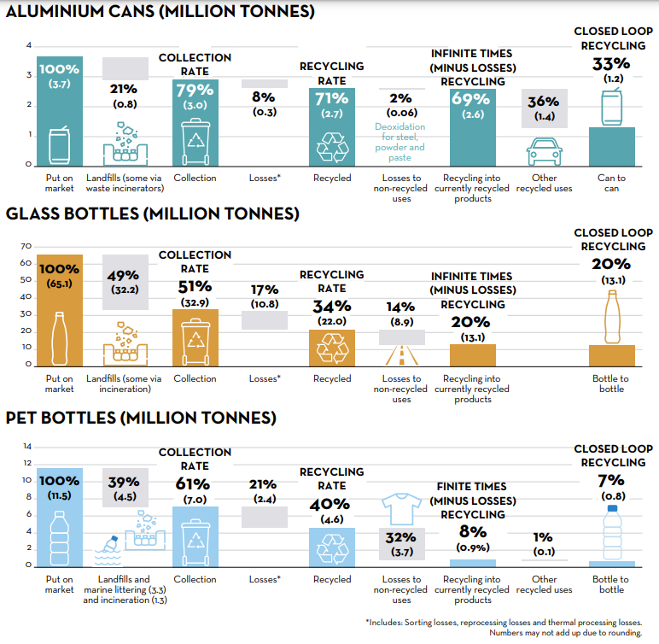
铝罐（百万吨）
闭环回收
回收率
再循环率
无限次循环
（减少回收损耗）
投入
市场
垃圾填埋
或焚烧
垃圾回收
损耗*
循环利用
非循环利用带来的损耗
回收成为当前可回收产品
其他循环利用
以罐制罐
玻璃罐（百万吨）
闭环回收
回收率
再循环率
无限次循环
（减少回收损耗）
投入
市场
垃圾填埋
或焚烧
垃圾回收
损耗*
循环利用
非循环利用带来的损耗
回收成为当前可回收产品
以瓶制瓶
PET塑料罐（百万吨）
回收率
闭环回收
再循环率
无限次循环
（减少回收损耗）
投入
市场
垃圾填埋/海洋分解/焚烧
垃圾回收
损耗*
循环利用
非循环利用带来的损耗
回收成为当前可回收产品
其他循环利用
以瓶制瓶
*包括：分类损耗、再加工损耗、热处理损耗
数字经四舍五入处理总和相加可能不一致

Slide 10

铝对可持续发展的推动
2 & 3: 保护性-用于保存、运送食物及药物
11: 耐用性-铝制零件寿命长达120年以上
7: 铝在可再生能源、线缆及储能应用中必不可少
12: 促进可持续性生产、分配，推动循环利用
13: 汽车寿命中每公斤铝对较重材料的替换可缩减20公斤二氧化碳的排放
17: 促进多价值链、多部门共同合作
8: 在全行业内促进产生约800万个高质量高技能工作岗位

Slide 11
铝面临的可持续发展挑战
4, 5, 8 & 10: 确保劳动者获益
1,2 & 3: 确保民众获益
12: 有效促进可持续生产与分配
13: 将温室气体排放降低至 0
14 & 15: 最小化&管理铝工业对土地、水资源的伤害
17: 形成跨价值链、跨部门合作

Slide 12

优先考虑可持续发展问题
气候变化
人类
水资源
废物排放&
资源浪费
生物多样性
循环

Slide 13












国际铝协 (IAI)
国际铝协是全球铝工业的国际领导组织，其成员组成贯穿铝产品的生产、制造及回收利用。
25
All regions
成员公司
铝土矿、氧化铝
及金属铝的生产
10
~50
国际铝协秘书人员
数十年业内数据信息收集
公众
循环回收
生命周期
生物多样性
工业发展
&可持续性
水资源
温室效应
预测&展望
物质流分析
能源
矿渣
采矿

Slide 14
国际铝协项目
针对与气候相关的健康、安全风险的资产工具
铝及其他竞品材料脱碳效果对比
热相关疾病指南
国际铝协年度调查-能源、PFC、SDI数据
国际铝协50周年
针对几内亚采矿的土地管理方法
再生合金铸件市场发展
升温1.5°C情景预测
高频监控器性能研究
复合材料回收铝箔
建筑及基建市场替代发展方案
铝行业可持续发展路线
铝发展历史
铝土矿渣装运
废料碳足迹
工业零碳化
铝促进行业革命
铝（饮品）容器包装vs 玻璃、塑料包装
温室效应解决方案
全电压、低压PFC测量技术全球测评
铝土矿渣原位修复
克服铝土矿渣在水泥中大规模使用的障碍
废物再利用
铝土矿渣流动液化定量研究
温室气体排放指南
铝业对联合国可持续发展目标的贡献
Trade Data Visualisation
反应性
脱铝
铝土矿最新可持续开采指南
氧化铝技术路线图
堆叠式滤饼土力评估
铝土矿渣原位修复阶段3a
石灰烧结渣的原位修复
物质流模型
饮品包装材料的环境评估
温室气体排放现状解决工具 II

Slide 15
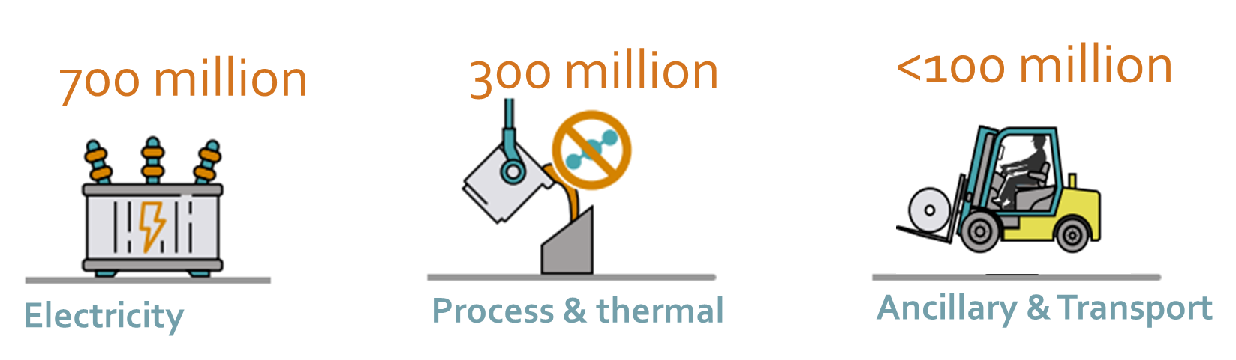
国际铝协温室气体2050年排放路径预测
数据导向法
行业数据&数据输入
建立行业基准线
自上而下情景分析-IEA
多角度换位思考
确立多种发展途径
2018年:
11亿吨二氧化碳排放
7亿吨
3亿吨
<1亿吨
电力
加工&供热
配套设施&运输

Slide 16
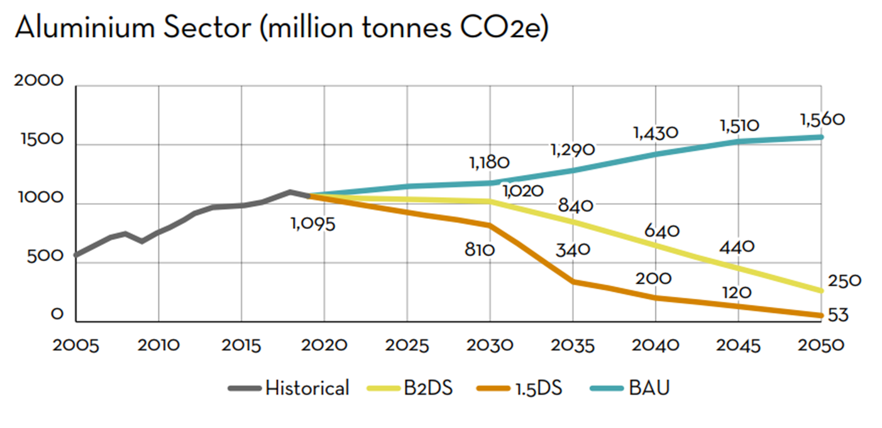
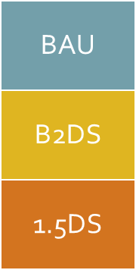
IAI Emissions Scenarios
国际铝协-排放情况
铝部门（百万吨CO₂排放）
历史排放
超过2摄
氏度情景B2DS
升温1.5摄
氏度情景1.5DS
业务照常情景
Source: 国际铝协温室气体 至2050年排放路径 (IAI, 2021)

Slide 17
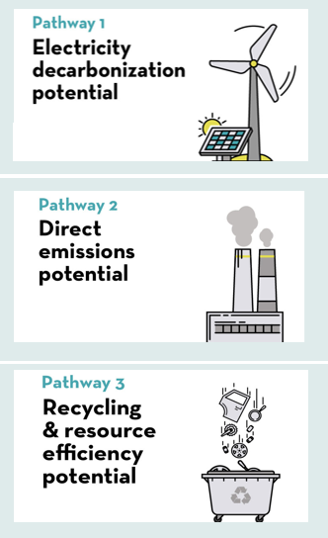
基于协会现状及发展路径谋求发展
路径1
告知成员公司温室气体/气候变化应对计划
电力脱碳
潜在方案
为初步计划与方案奠定基础
路径2
集体协作互助
直接排放
潜在方案
成为铝行业可靠的解决路径
路径3
推动具体措施实施-政策、融资、伙伴关系
再循环&资源高效利用
潜在方案
在实际行业基础上打造协会，与关键利益相关者建立友好关系

Slide 18
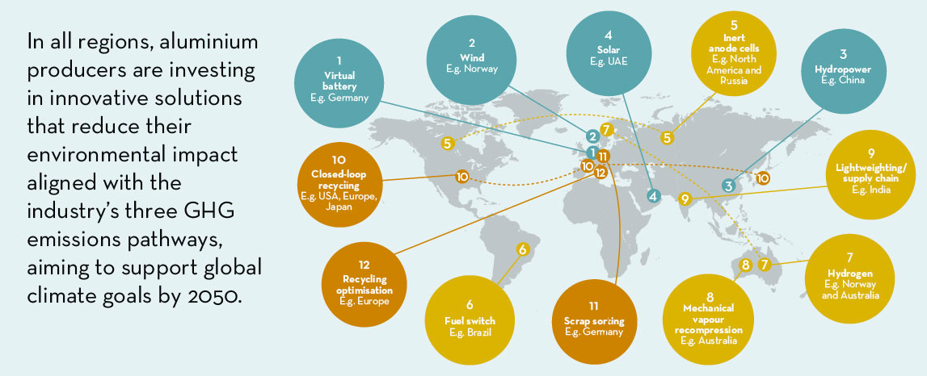
技术投资&战略部署
逐步启动
全球范围内，铝生产商开始投资建设创新型解决方案以减少环境污染，依照行业三大温室气体（GHG）排放途径，致力于2050年实现全球气候目标。
惰性阳极电池
（北美&俄罗斯）
风能
（挪威）
太阳能
（阿联酋）
虚拟电池
（德国）
水利发电
（中国）
闭环回收
（美国、欧洲&日本）
轻量化供应链（印度）
循环优化（欧洲）
氢能
（挪威&澳大利亚）
废渣分类（德国）
机械化蒸汽压缩
（澳大利亚）
燃料转换（巴西）

Slide 19
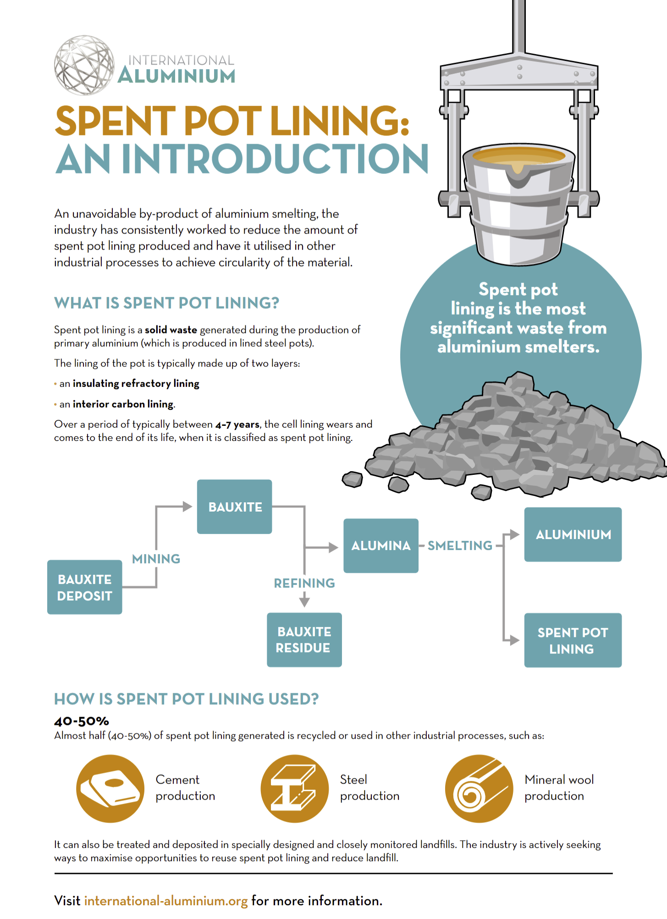
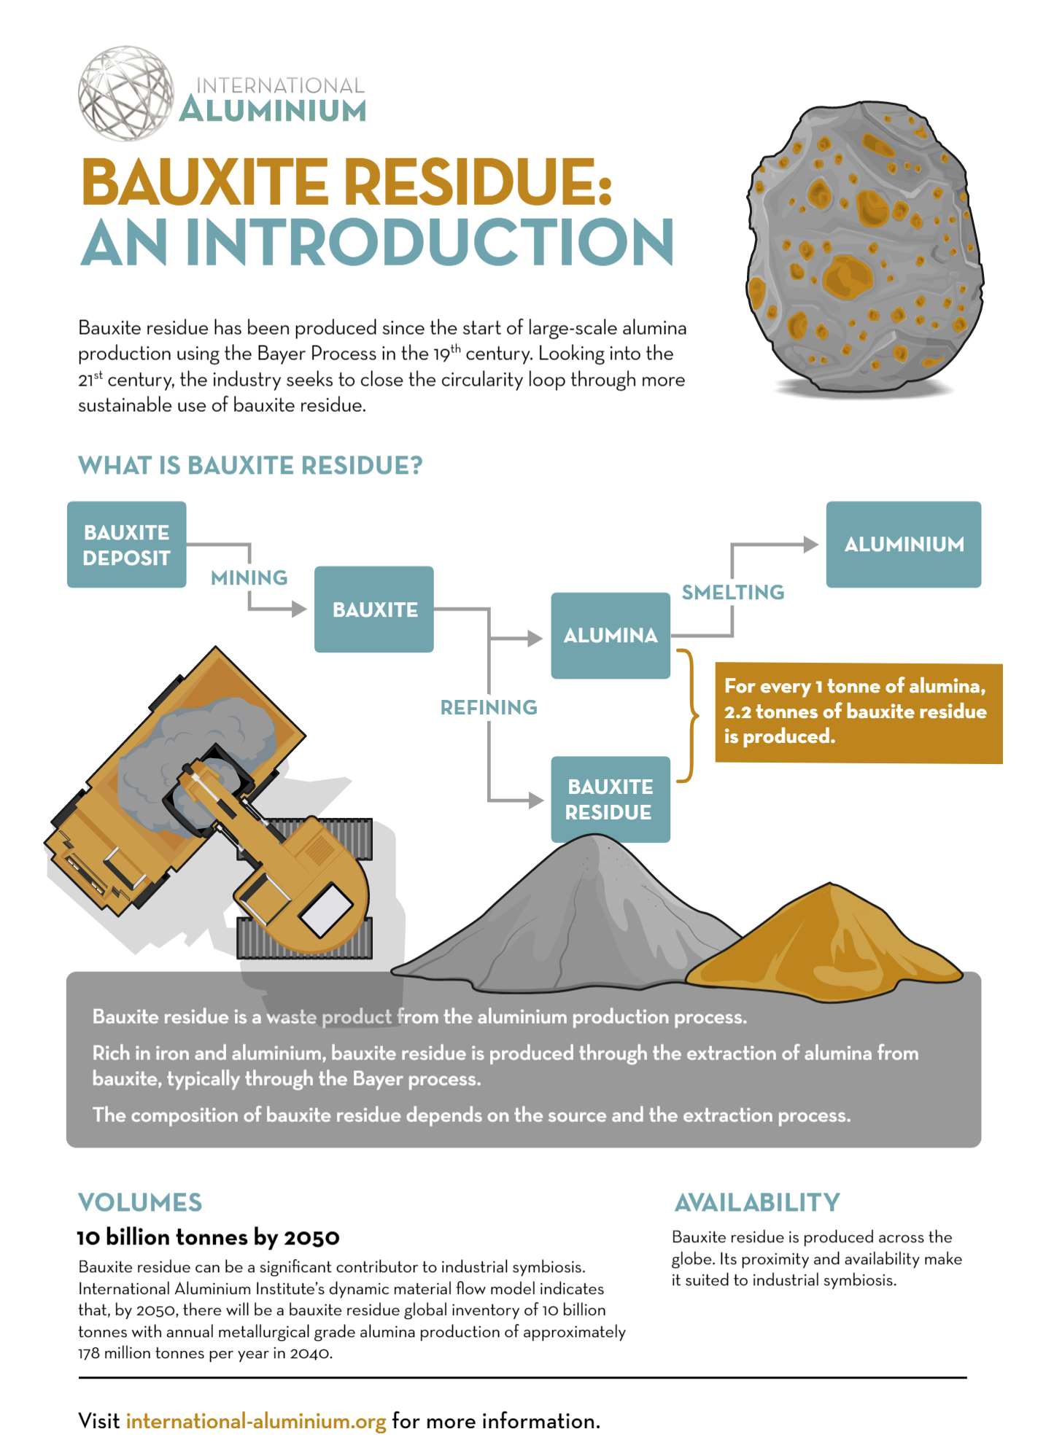
铝的可持续发展进程
全面衡量ESG问题-废物、排放、生物多样性、社会影响；
长期研究；
信息搜集、分析、指导、协作。

Slide 20

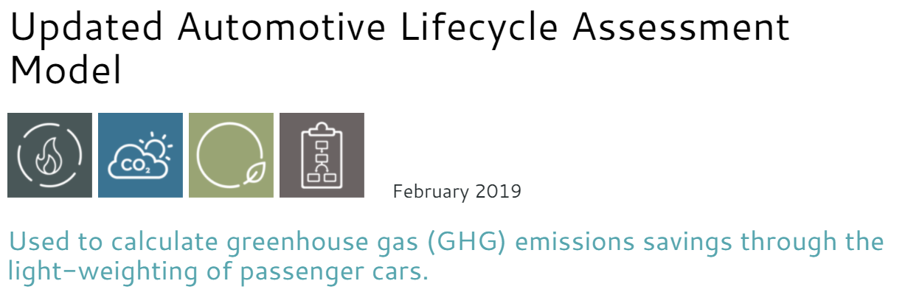

生命周期评估
汽车生命周期最新评估模型
2019年2月
用于计算轻量型客车温室气体（GHG）排放缩减量
https://international-aluminium.org/resources/lifecycle/

Slide 21
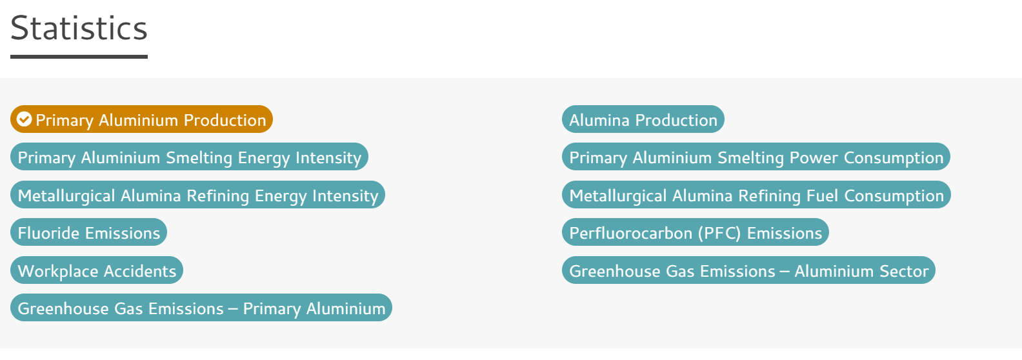
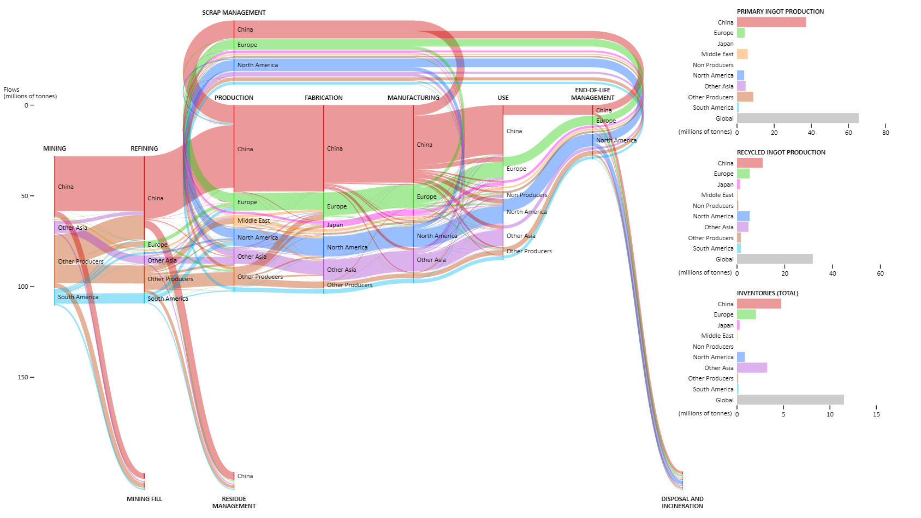
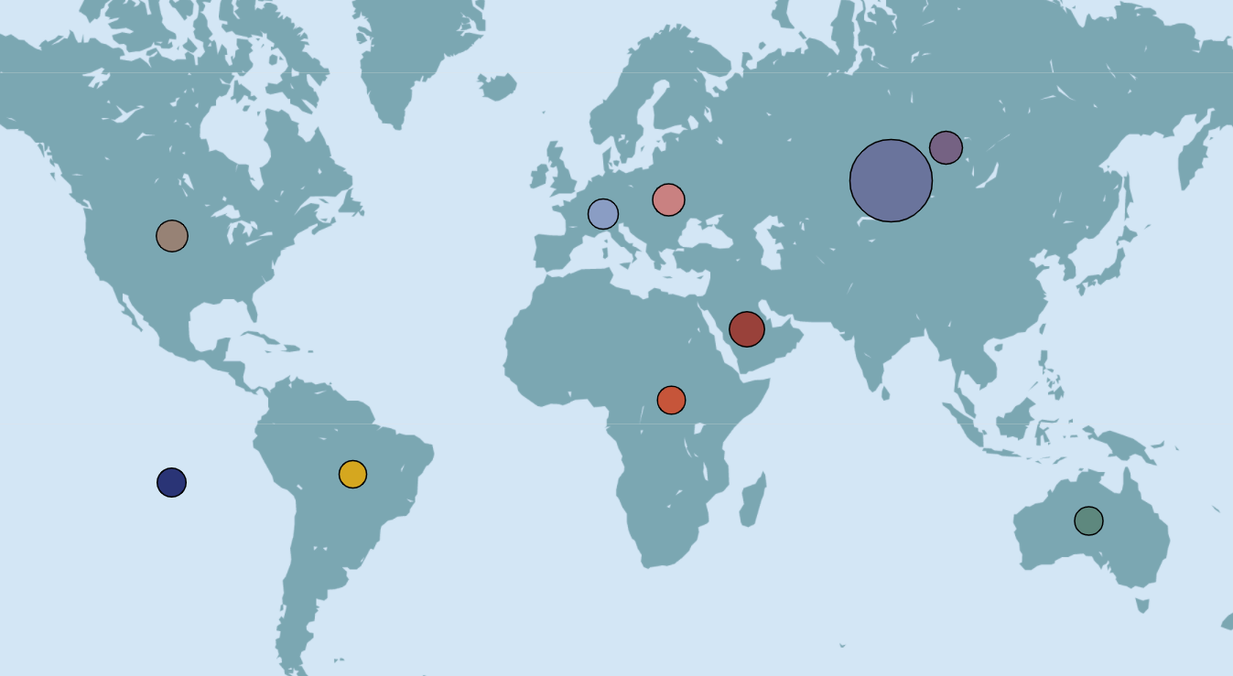
数据与透明度
数据统计
电解铝生产
氧化铝生产
废料管理
铝锭生产
电解铝冶炼能源强度
电解铝冶炼能耗
冶金级氧化铝精炼能源强度
冶金级氧化铝精炼能源消耗
单位：千吨
氟化物排放
全氟化碳排放（PFC）
生产现场事故
温室气体排放-铝部门
采矿
精炼
再生铝锭生产
温室气体排放-电解铝
EOL管理
使用
库存量
生产-装配-制造
采充平衡
残渣管理
处理&焚毁
https://international-aluminium.org/statistics/primary-aluminium-production/
https://alucycle.international-aluminium.org/

Slide 22
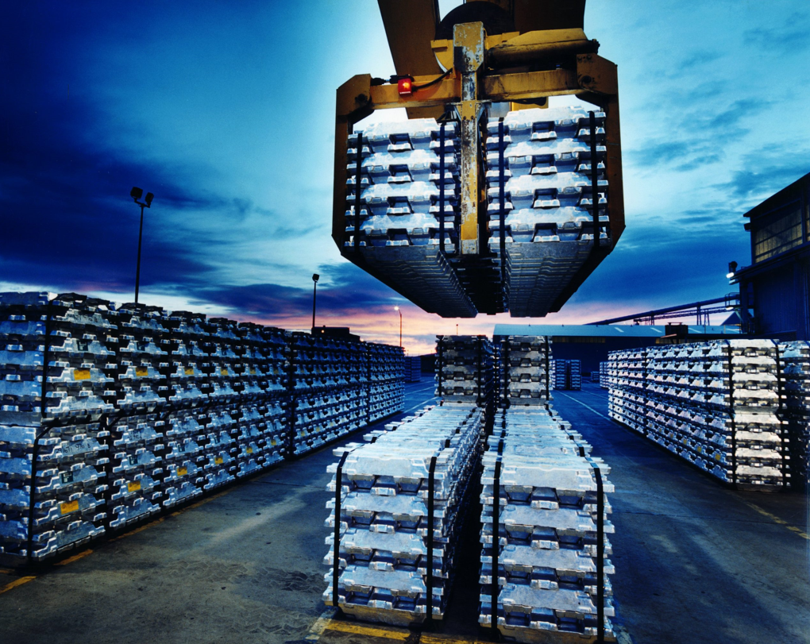
结论
积极应对可持续发展挑战有利于增强市场发展机会。
铝的多种特性在各种市场中均具备竞争优势。
与铝制品内部竞争相比，铝与其他材料的竞争更为关键。
以“全行业”角度出发收集并分析数据至关重要。

Slide 23





感谢你的聆听
迈尔斯·普洛塞
国际铝协秘书长
prosser@international-aluminium.org
 |  | international-aluminium.org International Aluminium Institute @Int_Aluminium Subscribe to IAI External Newsletter

